Slide 1
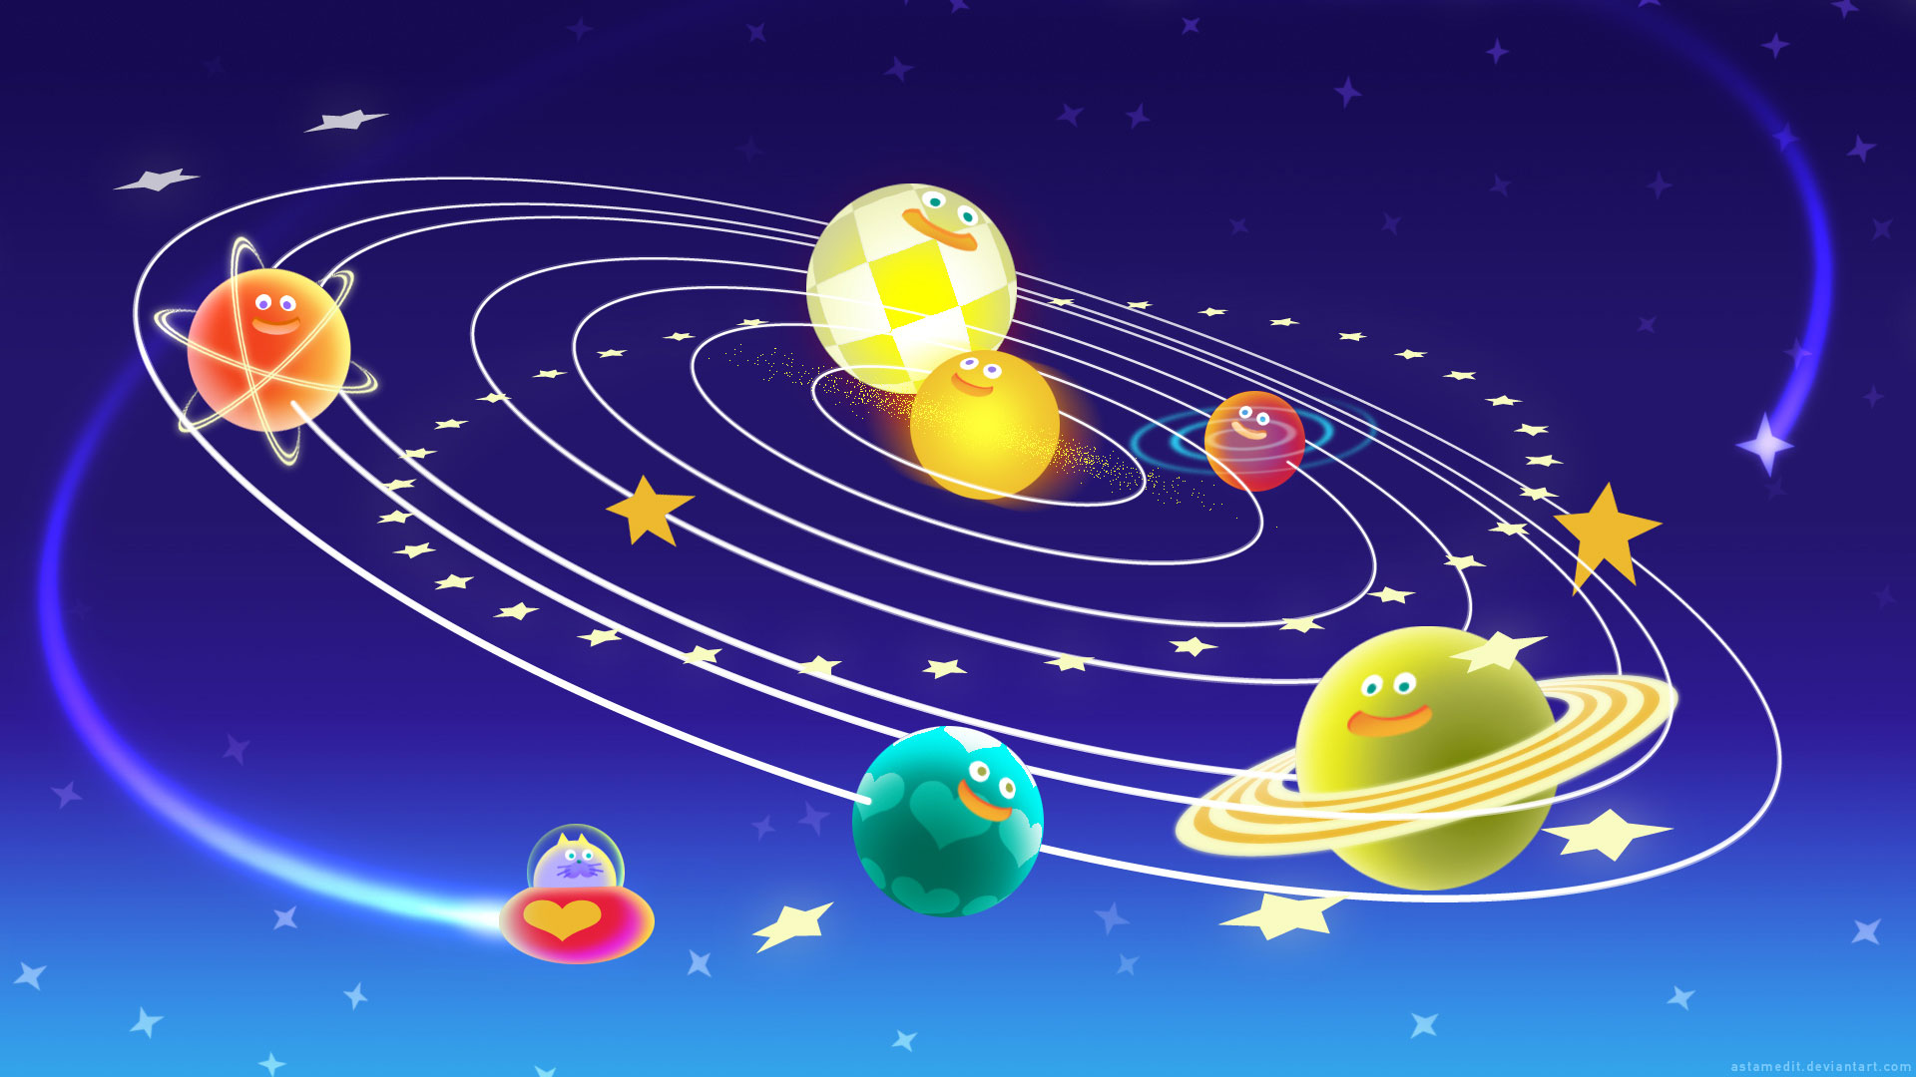
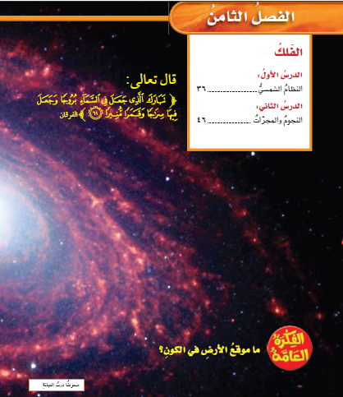

Slide 2
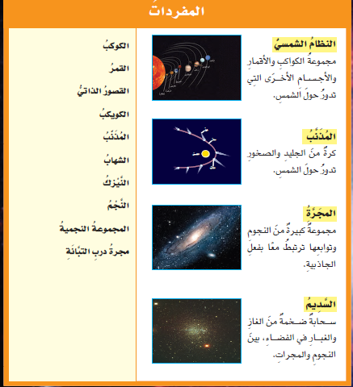

Slide 3
النظام الشمسي

Slide 4

الأهداف:
يعرض كيفية تمييز الكوكب بمراقبة حركته بالنسبة للنجوم من حوله.
يوضح أن النظام الشمسي يتكون من العديد من الأجرام التي ترتبط مع بفعل الجاذبية.

Slide 5
التهيئة:
ماذا أعرف؟ | ماذا أريد أن أعرف؟ | ماذا تعلمت؟

Slide 6

تقويم المعرفة السابقة:
*ناقش التلاميذ حول أجرام مختلفة في الفضاء.وقد يناقشون أجرام محددة كالمريخ أو أجرام عامة كالمذنبات.ثم أسألهم:أي هذه الأجرام يدور حول الشمس؟
*هل للكواكب أقمار تدور حولها؟

Slide 7
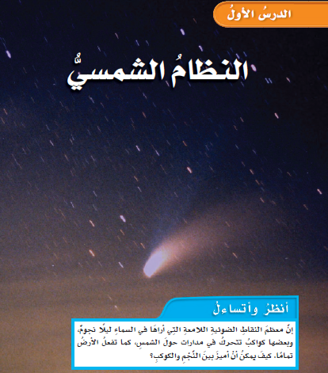

Slide 8
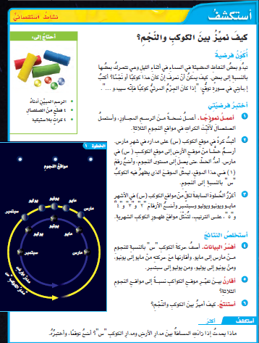

Slide 9
قام الإنسان بدراسة النجوم قبل اختراع المنظار الفلكي بفترة طويلة . وعندما رصد السماء في الليل لاحظ أن بعض الأجرام الفلكية تغير مواقعها في السماء بالنسبة للأجرام الأخرى ، وقد سماها الفلكيون الكواكب وهي مأخوذة من كلمة يونانية معناها الأجسام السيارة .
الكوكب : جسم كروي كبير يدور حول نجم .
القمر : جسم يدور حول الكوكب .
النظام الشمسي : يتكوم من نجم ( الشمس ) وكواكب وأقمار وأجرام أخرى تدور كلها حول هذا النجم
ولكواكب نظامنا الشمسي قمر أو أكثر .

Slide 10
الكواكب والمدارات :
الجاذبية قوة تربط بين الأجرام كافة في الفضاء والجاذبية التي تسبب سقوط الأجسام على الأرض هي نفسها التي تبقي الكواكب في مداراتها حول الشمس . ومقدار قوة الجاذبية يعتمد على الكتلة ، فكلما زادت كتلة أي جسمين زادت قوة الجاذبية بينها ، وينطبق ذلك على الأجرام السماوية . ومن ذلك الجاذبية بين الشمس وأي كوكب من الكواكب . والبعد أيضا عامل مؤثر إذ كلما زاد البعد بين أي جسمين قل مقدار قوة الجاذبية بينهما ومن ذلك اختلاف الجاذبية بين الشمس وكواكب المجموعة الشمسية بسبب اختلاف بعد الكواكب عن الشمس . العامل الثاني الذي يبقي الكوكب في مداره هو ا لقصور الذاتي أي أن الجسم المتحرك يبقى متحركا في خط مستقيم ، ويسبب القصور الذاتي حركة الكوكب في خط مستقيم ، بينما تعمل جاذبية الشمس على سحبه في اتجاهها لأن كتلة الشمس أكبر كثيرا من كتلة الكوكب ، ونتيجة لتأثير القصور الذاتي للكوكب وجذب الشمس له يحدث تغير مستمر في اتجاه حركة الكوكب ، فيسير في مسار منحني على شكل مدار حول الشمس .

Slide 11
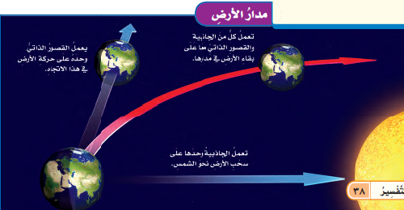

Slide 12
حركة الكواكب :
تتحرك الكواكب بين النجوم في السماء وهناك تفسيران قديمين لذلك : أحدهما اعتبر أن الأرض هي مركز الكون ومعنى ذلك فإن الشمس والقمر والنجوم تدور حول الأرض , التفسير الثاني فينص على أن الأرض والقمر والنجوم وكواكب أخرى كلها تدور حول الشمس ويفسر هذا – بصورة أفضل – حركة الكواكب .
ومع ذلك فإن هذا التفسير لم يكن شائعا عند تقديمه ، لأن أكثر الناس في ذلك الوقت لم يقبلوا أي فكرة لاتعد الأرض هي مركز الكون .

Slide 13
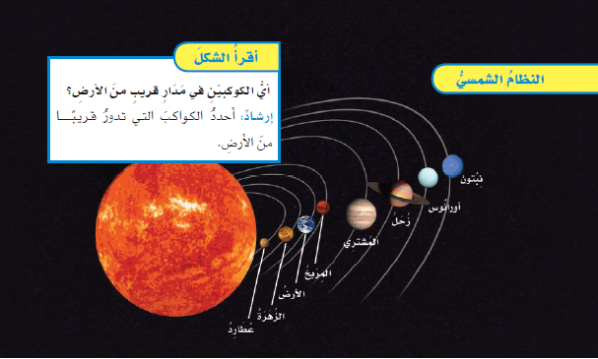

Slide 14
الكواكب الداخلية:
عطارة – الزهرة – الأرض – المريخ هي أقرب الكواكب إلى الشمس وتسمى ( الكواكب الداخلية ) وهي متشابهة إلى حد كبير ومتقاربة في الحجم وتركيب معظمها صخري , تدور في مدارات قريبة بعضها إلى بعض , قليل منها له أقمار وهي تدور ببطء حول محاورها , ليس لها حلقات , وكوكب الأرض هو أكبر الكواكب الداخلية .
الكويكبات :
أجرام صغيرة نسبياً , ذات طبيعة صخرية فلزية , تتحرك في مدارات حول الشمس ,يقع معظم الكويكبات في حزام الكويكبات بين مداري المريخ والمشتري , والجرم الأكبر في هذا الحزام هو سيريس وقطره ربع قطر القمر تقريبا . وتقع بعض الكويكبات بعد زحل ، بينما تتقاطع مدارات بعضها مع مدار الأرض . ومن الأجرام الفضائية والتي قام العلماء بتجميع قدر كبير من المعلومات عنها كويكب جاسبرا وكويكب أيدا وكويكب إيروس .

Slide 15
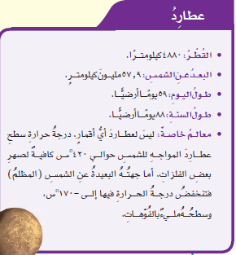
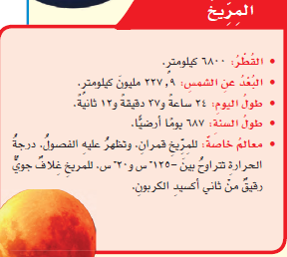
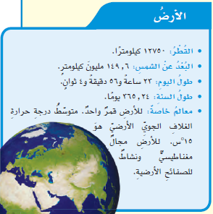
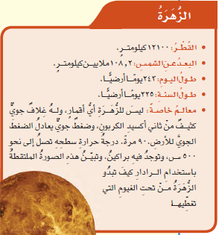

Slide 16
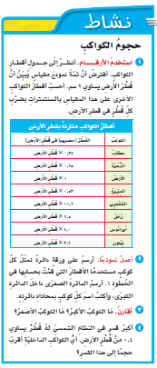

Slide 17
الكواكب الخارجية :
هي مجموعة من الكواكب بعد حزام الكويكبات , تتضمن المشتري وزحل وأورانوس ونبتون , وهي متماثلة تقريباً في حجومها وتسمى الكواكب الغازية العملاقة , ولكل واحد منها لب فلزي وغلاف جوي كثيف , وهي أكبر من الكواكب الداخلية , وتدور في مدارات أكبر متباعداً بعضها عن بعض , لها حلقات وأقمار عديدة , تدور بسرعة , فاليوم – زمن دورة الكوكب حول محوره – قصير جداً على هذه الكواكب .
* هناك عالم جليدي وراء الكواكب الخارجية واكبر كواكبه بلوتو الذي يعرف بالكوكب التاسع , والذي صنفه الاتحاد الفلكي العالمي على انه كوكب قزم .

Slide 18
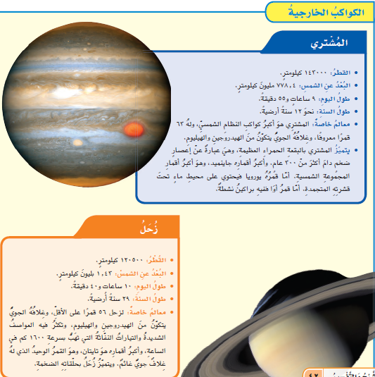

Slide 19
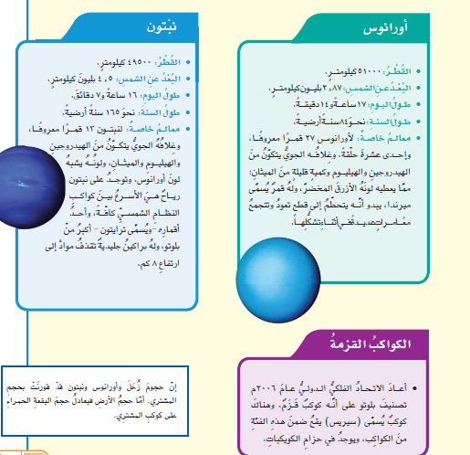

Slide 20
المذنب : كرة من الجليد والصخور تدور حول الشمس ، يكون المذنب متجمدا على أطراف النظام الشمسي الخارجية وعند اقترابه من الشمس تسخن أشعة الشمس جليد المذنب وتحوله من حالته الصلبة إلى غاز مشكلا سحابة من غاز وغبار . كما تسبب أشعة الشمس تبخير المواد المتطايرة في السحابة وبذلك يتكون ذيل للمذنب يتجه مبتعدا عن الشمس . وتأتي بعض المذنبات في منطقة خارج مدار بلوتو تسمى حزام كيوبر الذي يحوي ما يزيد على 70،000جرم بحجم أكبر الكويكبات . وهناك مذنبات تتشكل في منطقة تسمى سحابة أورت ، وهي منطقة تحيط بالنظام الشمسي على مسافة تبعد عن الشمس حوالي 30تريليون كم.

Slide 21
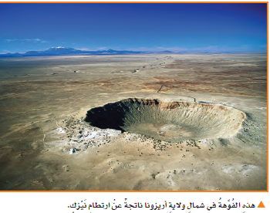
الشهاب : جسم صخري أو فلزي صغير يدخل الغلاف الجوي للأرض ، ويحترق قبل ارتطامه بسطح الأرض ، ويظهر كخط لامع في السماء .
النيزك : إذا لم يحترق الشهاب كاملا ووصل جزء منه للأرض فإنه يسمى نيزك وهناك مواقع على سطح الأرض تظهر دليلا على أثر النيازك .

Slide 22

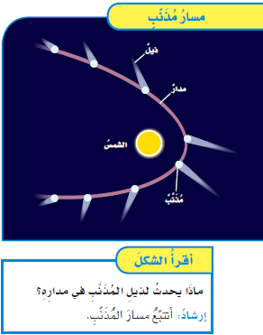

Slide 23
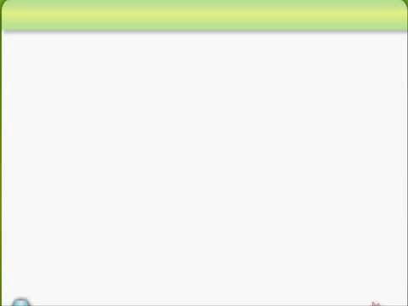
فيديو النظام الشمسي

